Slide 1





NHIỆT LIỆT CHÀO MỪNG THẦY CÔ VÀ CÁC EM
VỀ DỰ GIỜ, THĂM LỚP.
CHỦ ĐỀ THÁNG 4: HÒA BÌNH HỮU NGHỊ
Chủ đề: Thảo luận:
“HỌC SINH VỚI CÁC VẤN ĐỀ TOÀN CẦU”
Giáo viên: Nguyễn Thị Bích Liên
Trường THCS Nam Hải – Hải An – Hải Phòng
Notes:
1

Slide 2


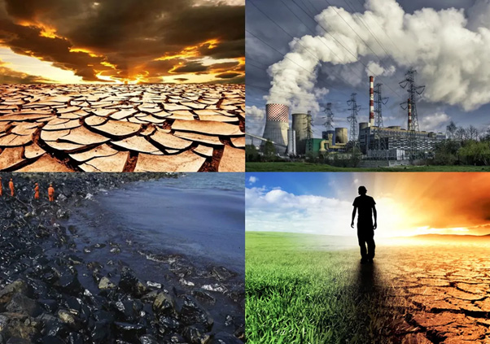
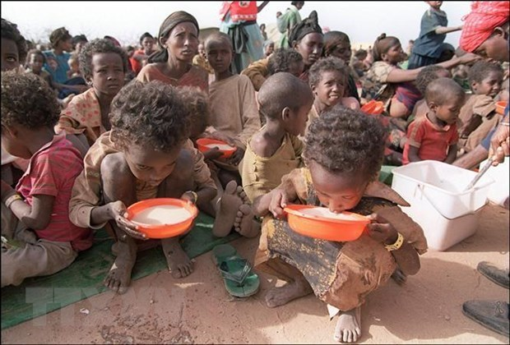
Chủ đề: Thảo luận:
“HỌC SINH VỚI CÁC VẤN ĐỀ TOÀN CẦU”

Slide 3


KHỞI ĐỘNG

Slide 4


TOP 10 vấn đề mang tính toàn cầu hiện nay cần được giải quyết
1. Môi trường
2. Chiến tranh, xung đột
3. Dân số
4. Thất nghiệp
5. Dịch bệnh
6. Tham nhũng
7. Tệ nạn xã hội
8. Trẻ em không được đi học,
suy dinh dưỡng và nghèo đói
9. An ninh và phúc lợi
10. Tiết kiệm năng lượng

Slide 5

Thế nào là vấn đề toàn cầu?
“Vấn đề toàn cầu là những vấn đề về kinh tế, môi trường, xã hội và chính trị đáng quan tâm và có tầm ảnh hưởng đến toàn thế giới. Những vấn đề này phá vỡ khuôn khổ tự nhiên của nhân loại, làm xáo trộn tiến bộ kinh tế và xã hội.”

Slide 6




THẢO LUẬN
Các nhóm hãy lựa chọn, tìm hiểu, thảo luận về một vấn đề toàn cầu

Slide 7

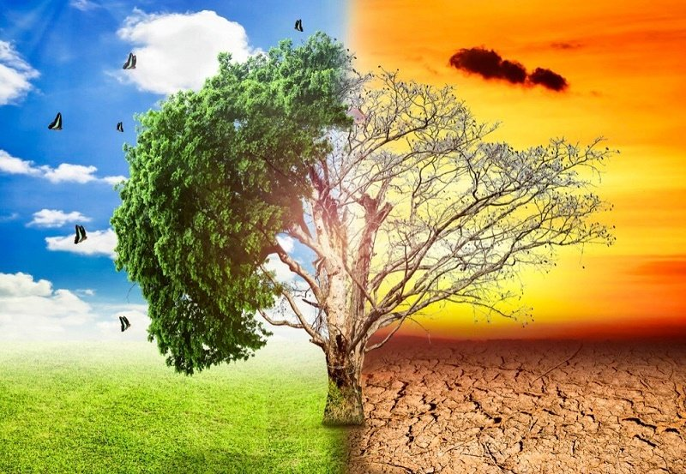
1. KHÁI NIỆM:
Biến đổi khí hậu là sự thay đổi của khí hậu so với mức trung bình trong nhiều năm, do các nguyên nhân tự nhiên và tác động của con người.

Slide 8
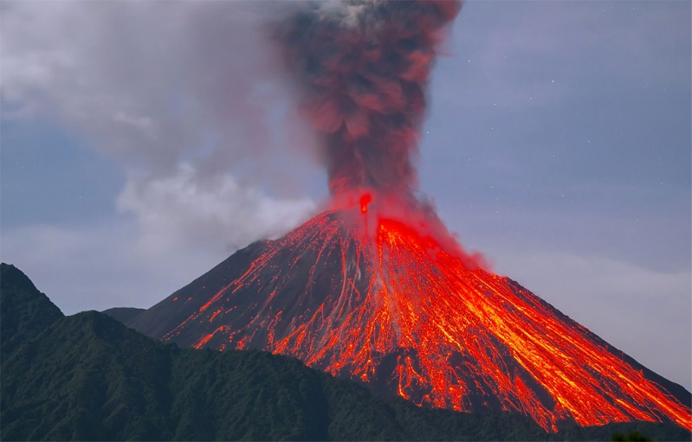
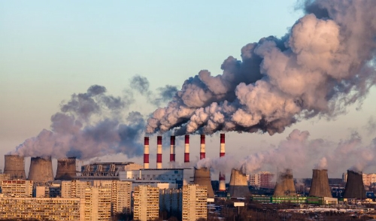
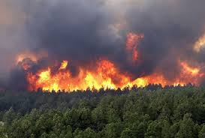
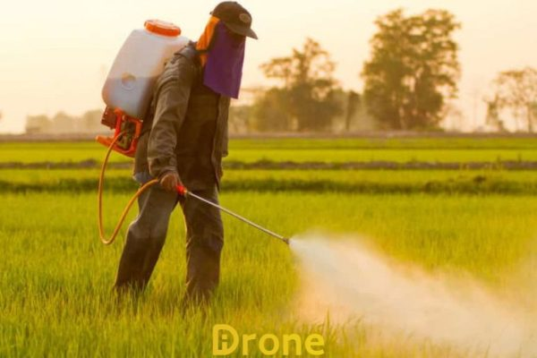
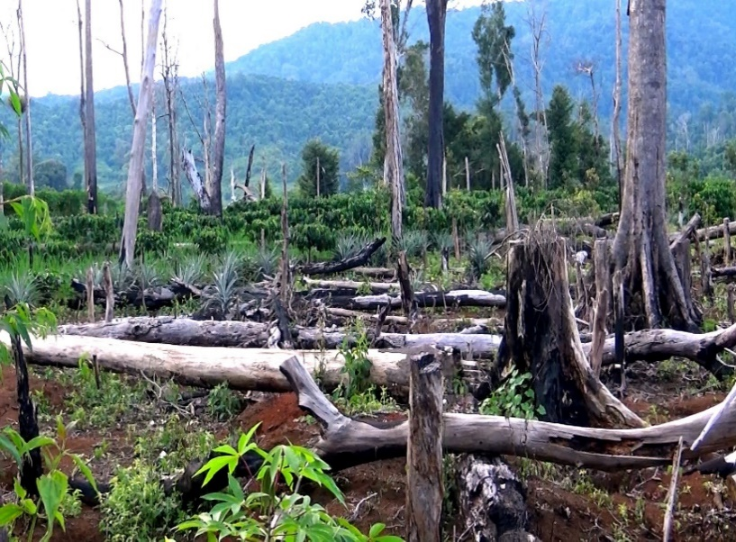
2. NGUYÊN NHÂN:
- Các yếu tố tự nhiên:
- Hoạt động của con người gây ô nhiễm môi trường
Núi lửa phun trào
Cháy rừng

Slide 9
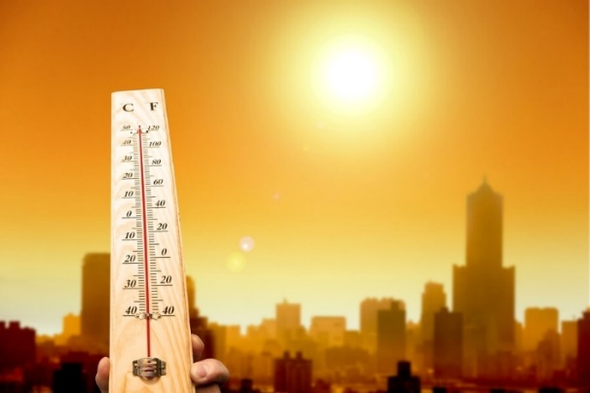
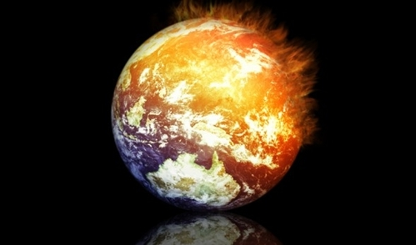
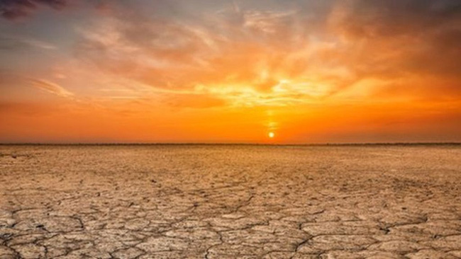
Nhiệt độ Trái Đất tăng
Kết quả nghiên cứu của Tổ chức Khí tượng thế giới (WMO):
Từ 1980 – 2020 nhiệt độ tăng trung bình khoảng 0,2°C/thập kỉ.
Dự báo cuối thế kỉ XXI, nhiệt độ tăng thêm 1,2°C - 2,6°C.
- Ở Việt Nam: Từ năm 1980 đến nay, nhiệt độ trung bình ở nước ta tăng lên 0,62ºC. Tốc độ tăng trung bình mỗi thập kỉ khoảng 0,15ºC

Slide 10
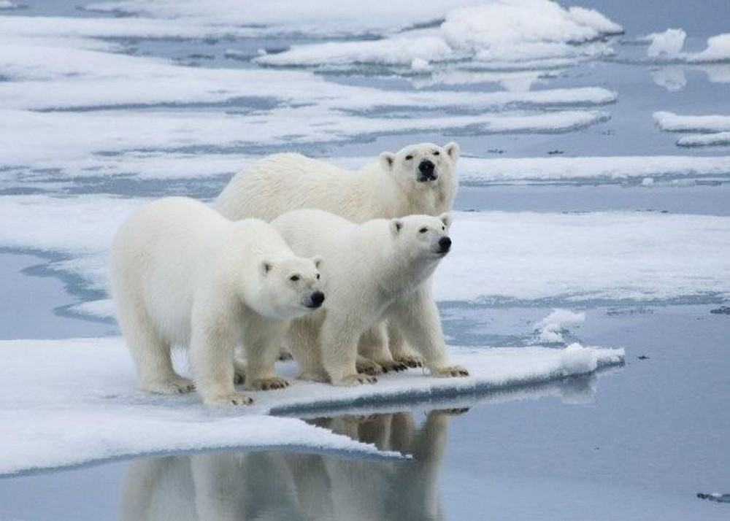
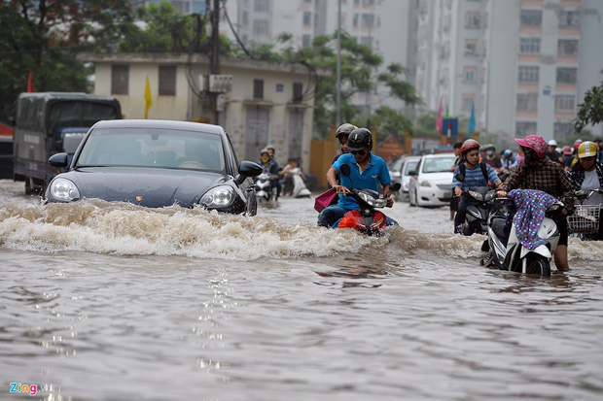
- Diện tích băng ngày càng giảm làm mất nơi cư trú và nguồn thức ăn của các sinh vật đới lạnh ( gấu, chim cánh cụt ...)
- Mỗi giây có tới 14.000 tấn nước Bắc Cực đổ ra biển. Làm cho mức nước biển dâng cao, gây ra lũ lụt và nguy cơ nhấn chìm những vùng đất thấp.

Slide 11
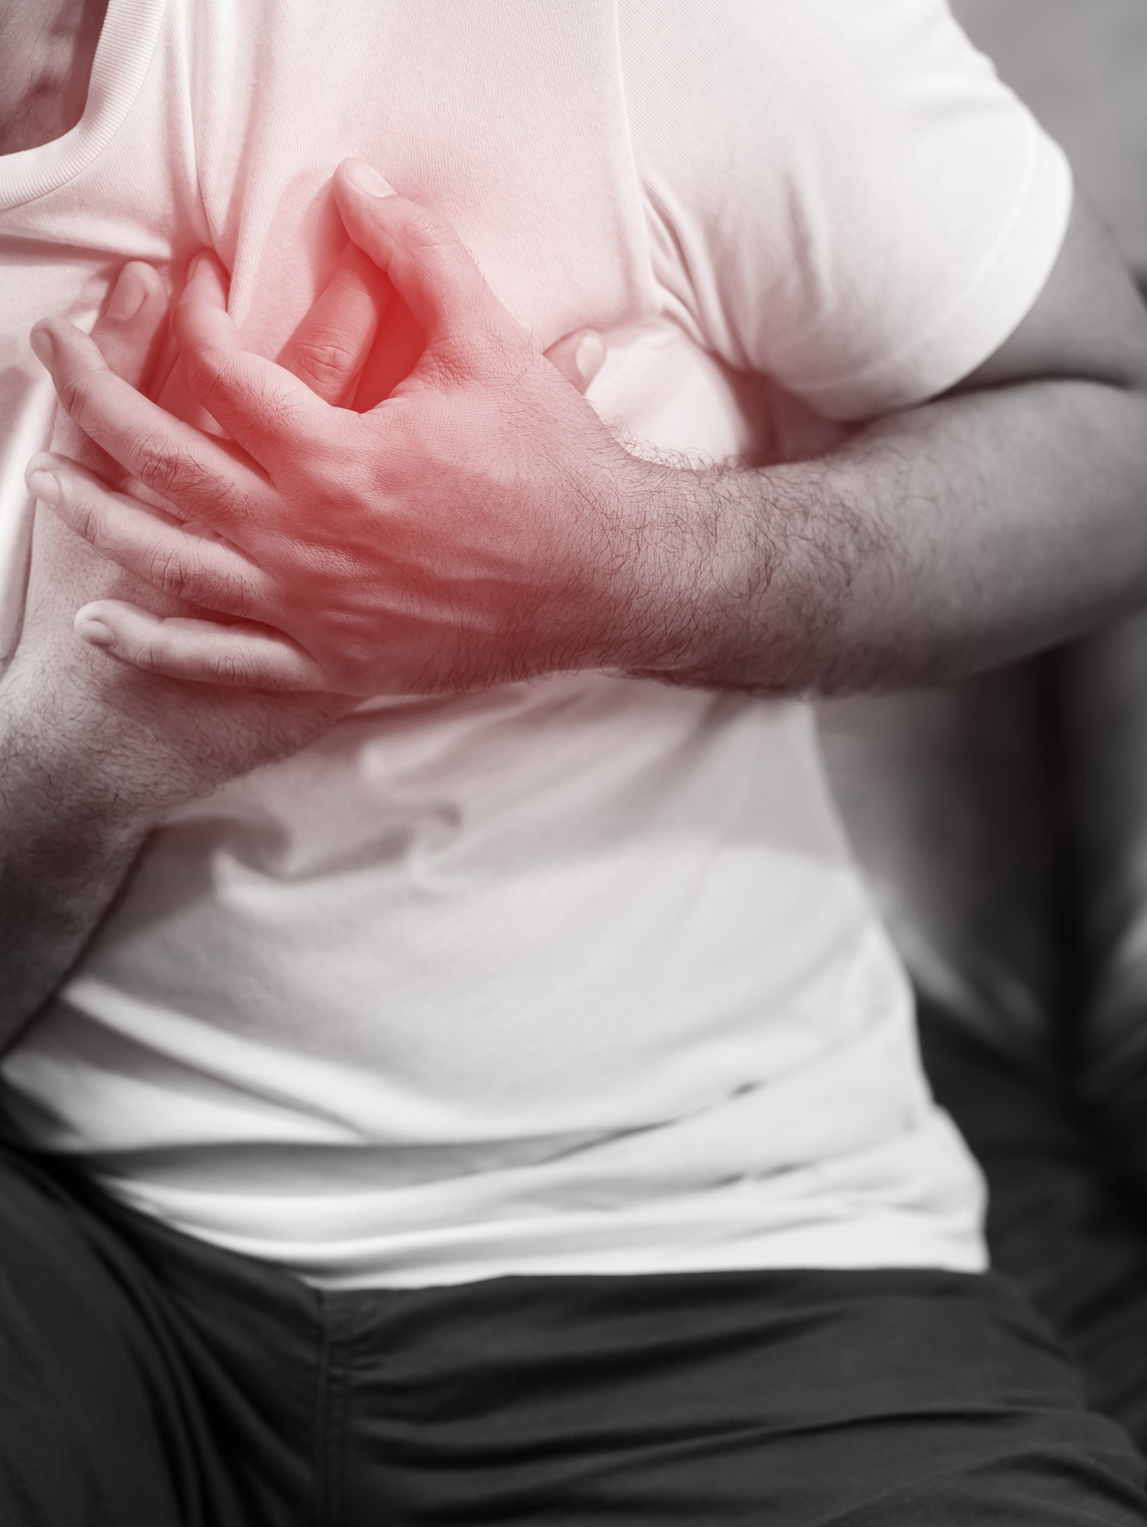



Hiện tượng thời tiết cực đoan như các đợt nắng nóng kéo dài gia tăng nguy cơ mắc các bệnh: tim mạch, huyết áp, thần kinh, dị ứng, tiêu chảy,... nhất là đối với người cao tuổi và trẻ em.

Slide 12
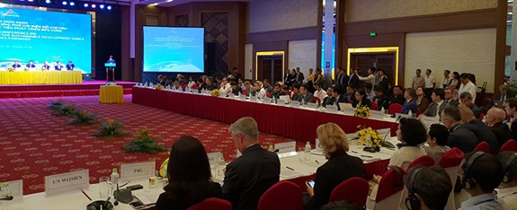
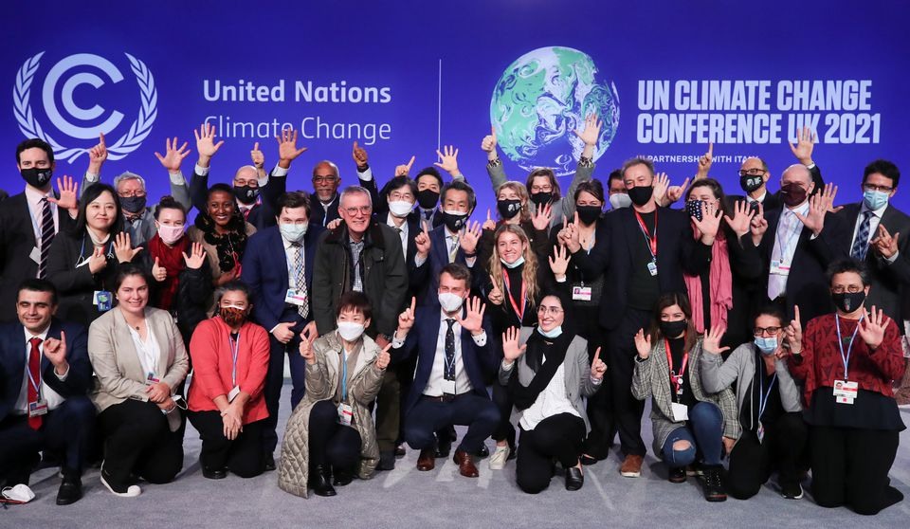
19-6-2018, tại TP Cần Thơ, Hội nghị ASEM (Diễn đàn hợp tác Á–Âu) về cùng hành động ứng phó biến đổi khí hậu nhằm đạt các mục tiêu phát triển bền vững – định hướng tương lai.
Hội nghị COP26, tất cả 197 quốc gia tham gia Công ước khung của Liên Hợp Quốc về biến đổi khí hậu đã thông qua Hiệp ước khí hậu Glasgow

Slide 13

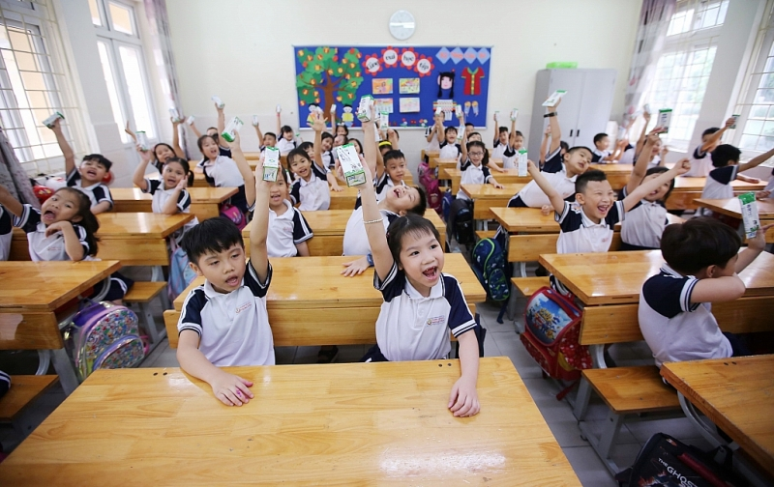



Trẻ em được học tập, chăm sóc, bảo vệ và vui chơi

Slide 14
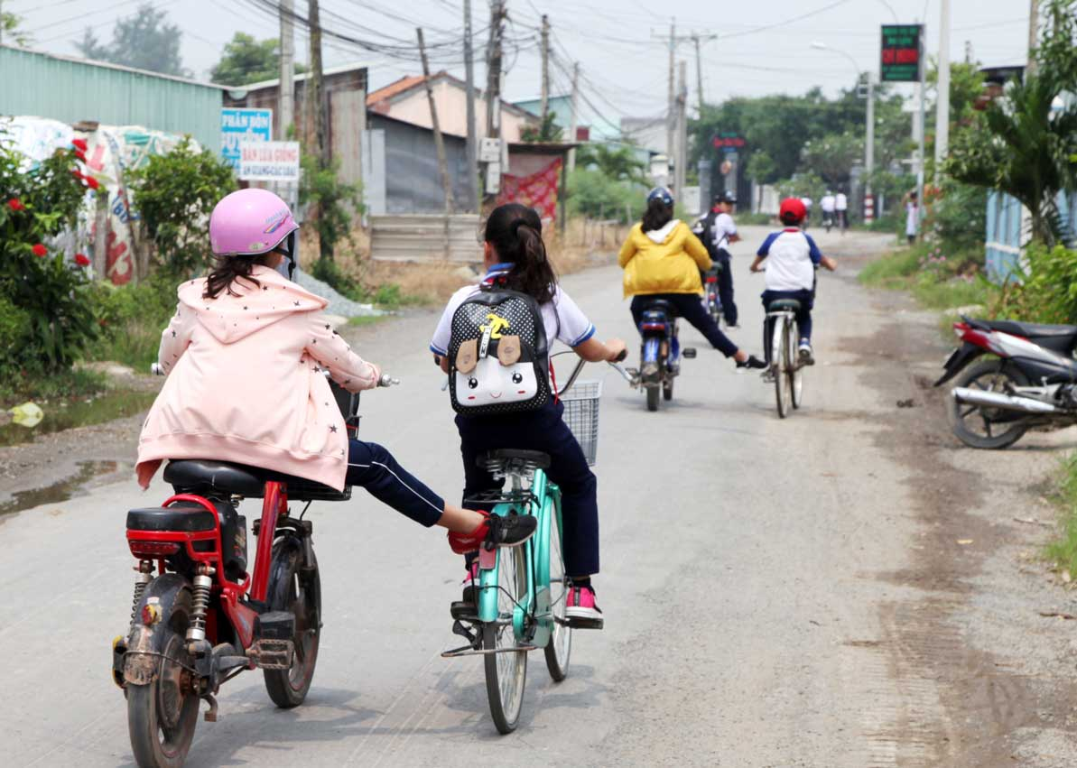
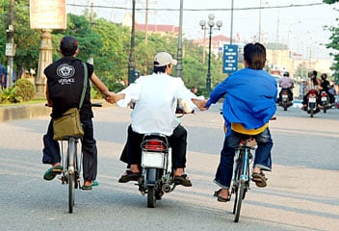
NGƯỜI ĐIỀU KHIỂN BÁM, KÉO ĐẨY PHƯƠNG TIỆN KHÁC

Slide 15
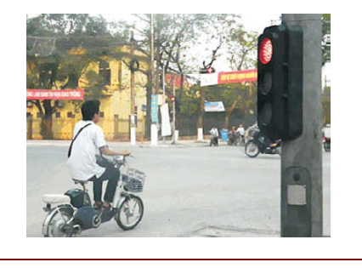
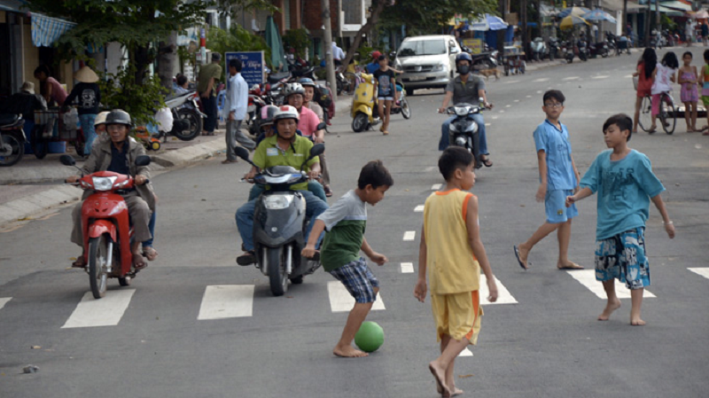
VƯỢT ĐÈN ĐỎ
NÔ ĐÙA DƯỚI LÒNG ĐƯỜNG

Slide 16
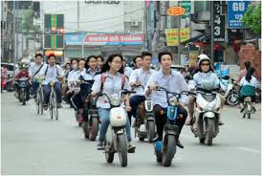
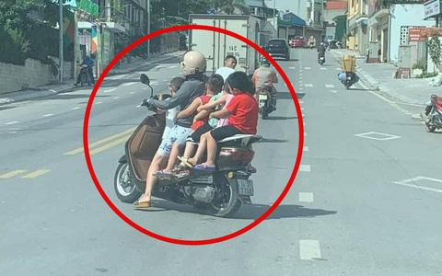
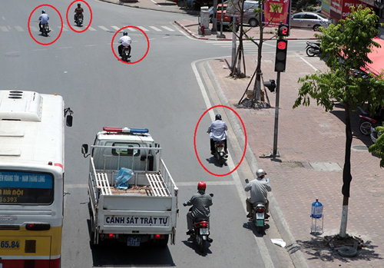
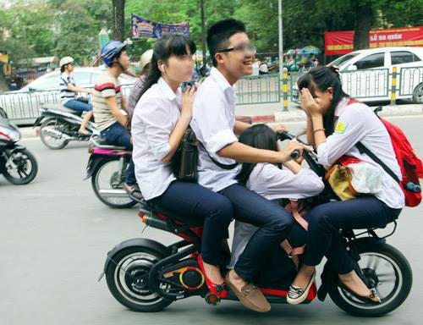
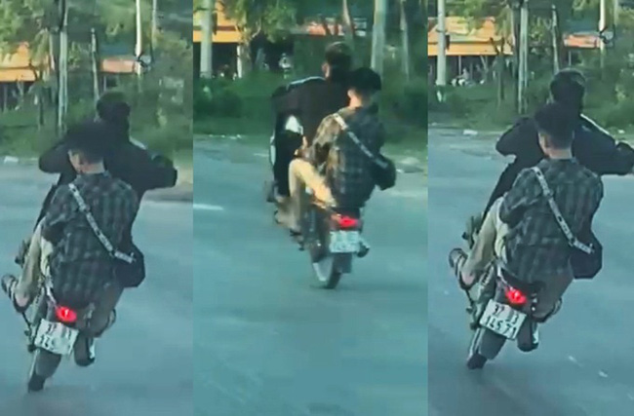
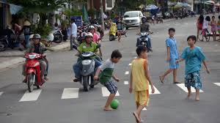
Nguyên nhân dẫn tới tai nạn giao thông ở trẻ em

Slide 17



Slide 18




SỨ GIẢ HOÀ BÌNH HỮU NGHỊ
Là học sinh, bạn cần làm gì với các vấn đề toàn cầu hiện nay?

Slide 19



SỨ GIẢ HOÀ BÌNH HỮU NGHỊ
Là học sinh, bạn cần làm gì với các vấn đề toàn cầu hiện nay?
Tiêu chí:
+ Ngắn gọn, súc tích
+ Đúng trọng tâm
+ Đưa ra được bài học
+ Thần thái, phong cách

